Slide 1
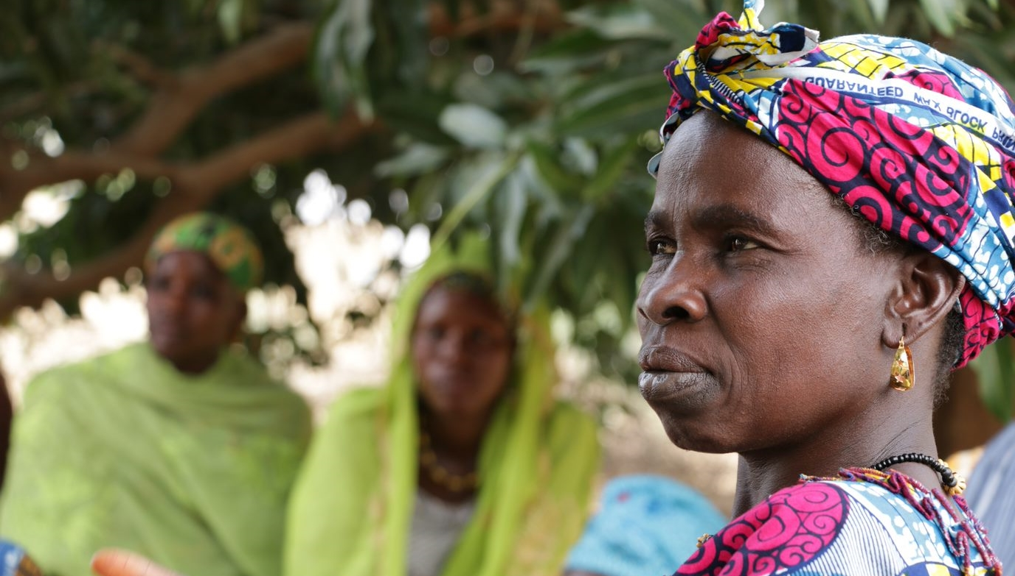


Slide 2
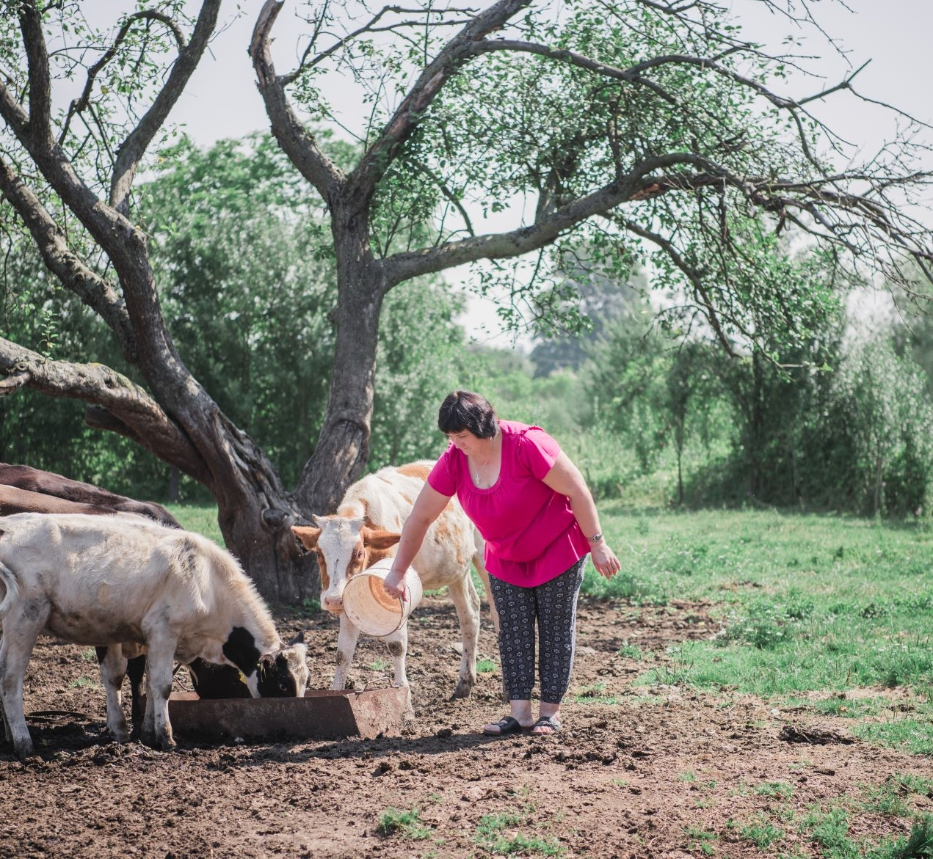
Notre histoire
En 1985, des entreprises coopératives et mutualistes québécoises s'unissaient pour fonder une organisation qui leur permettrait de partager leur expérience et leur expertise auprès d'organisations des pays du Sud dans leurs activités de développement.
C'est ainsi que prend forme SOCODEVI, la Société de coopération pour le développement international, une société canadienne privée sans but lucratif.

Slide 3
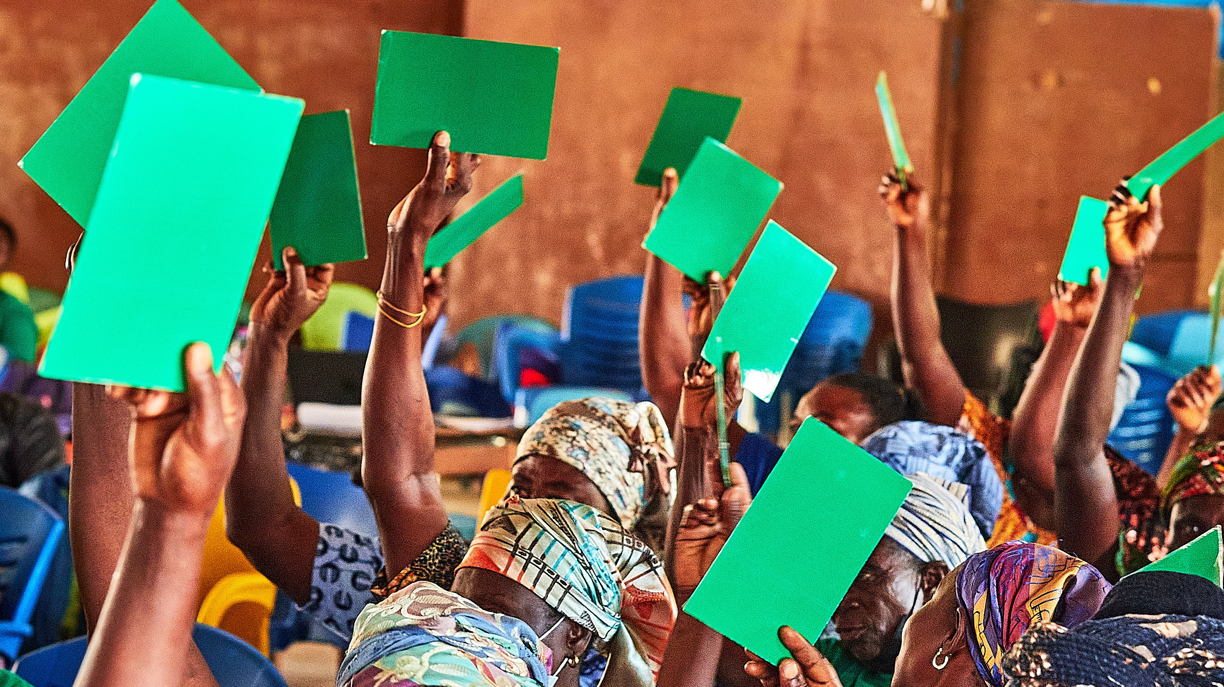
SOCODEVI appuie et consolide des coopératives comme moteurs de développement socioéconomique durable et inclusif.
Notre but ultime : améliorer les conditions de vie des familles dans les pays en développement.

Slide 4

Nos valeurs
Pour développer des entreprises coopératives et associatives inclusives, autonomes, rentables et pérennes
COOPÉRER
Pour contribuer à réduire de façon tangible la vulnérabilité des familles
ENRICHIR
Pour renforcer des compétences, réduire les inégalités et construire un monde meilleur
PARTAGER

Slide 5
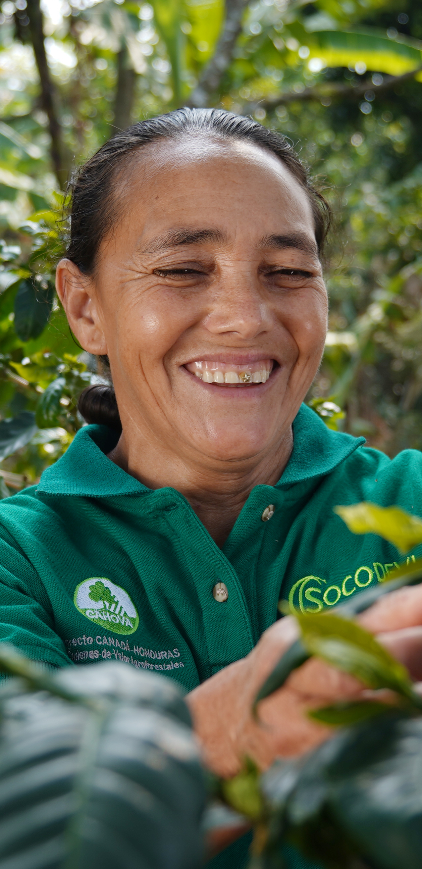












Notre réseau coopératif et mutualiste
Membres auxiliaires

Slide 6
Notre approche
En renforçant le pouvoir, l’autonomie et les talents, nous favorisons l’accès aux ressources et aux moyens de manière durable et inclusive.
En accompagnant la création, le développement et la consolidation d’entreprises coopératives, nous soutenons la structuration d’activités novatrices inclusives, autonomes, rentables et pérennes.
ENTREPRISES FAMILIALES
ENTREPRISES
COOPÉRATIVES
Notre approche
En développant des partenariats inclusifs et synergiques entre les organisations de la société civile, les gouvernements et le secteur privé, nous travaillons au bénéfice des communautés qui sont dans le besoin.
PARTIES PRENANTES

Slide 7
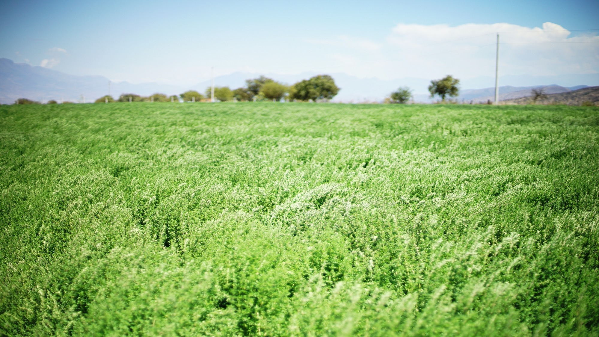







Notre expertise
AGROALIMENTAIRE
AGROFORESTERIE
DÉVELOPPEMENT COOPÉRATIF
ÉGALITÉ DES GENRES
ENVIRONNEMENT
ET CHANGEMENTS CLIMATIQUES
FORESTERIE DURABLE
GESTION DE RISQUES AGRICOLES
HABITAT SOCIAL ET AUTRES SERVICES

Slide 8
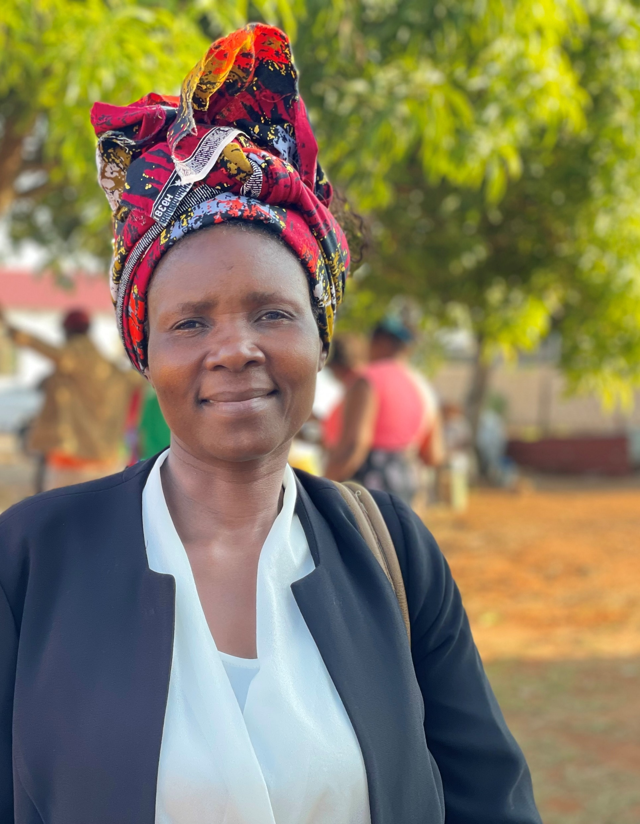
1000+
entreprises coopératives
et associatives appuyées
14 millions
de personnes touchées
42
4
Notre bilan
Depuis 1985
pays sur
continents
800+
missions d’assistance technique
réalisées pas nos institutions membres
500+
projets exécutés

Slide 9
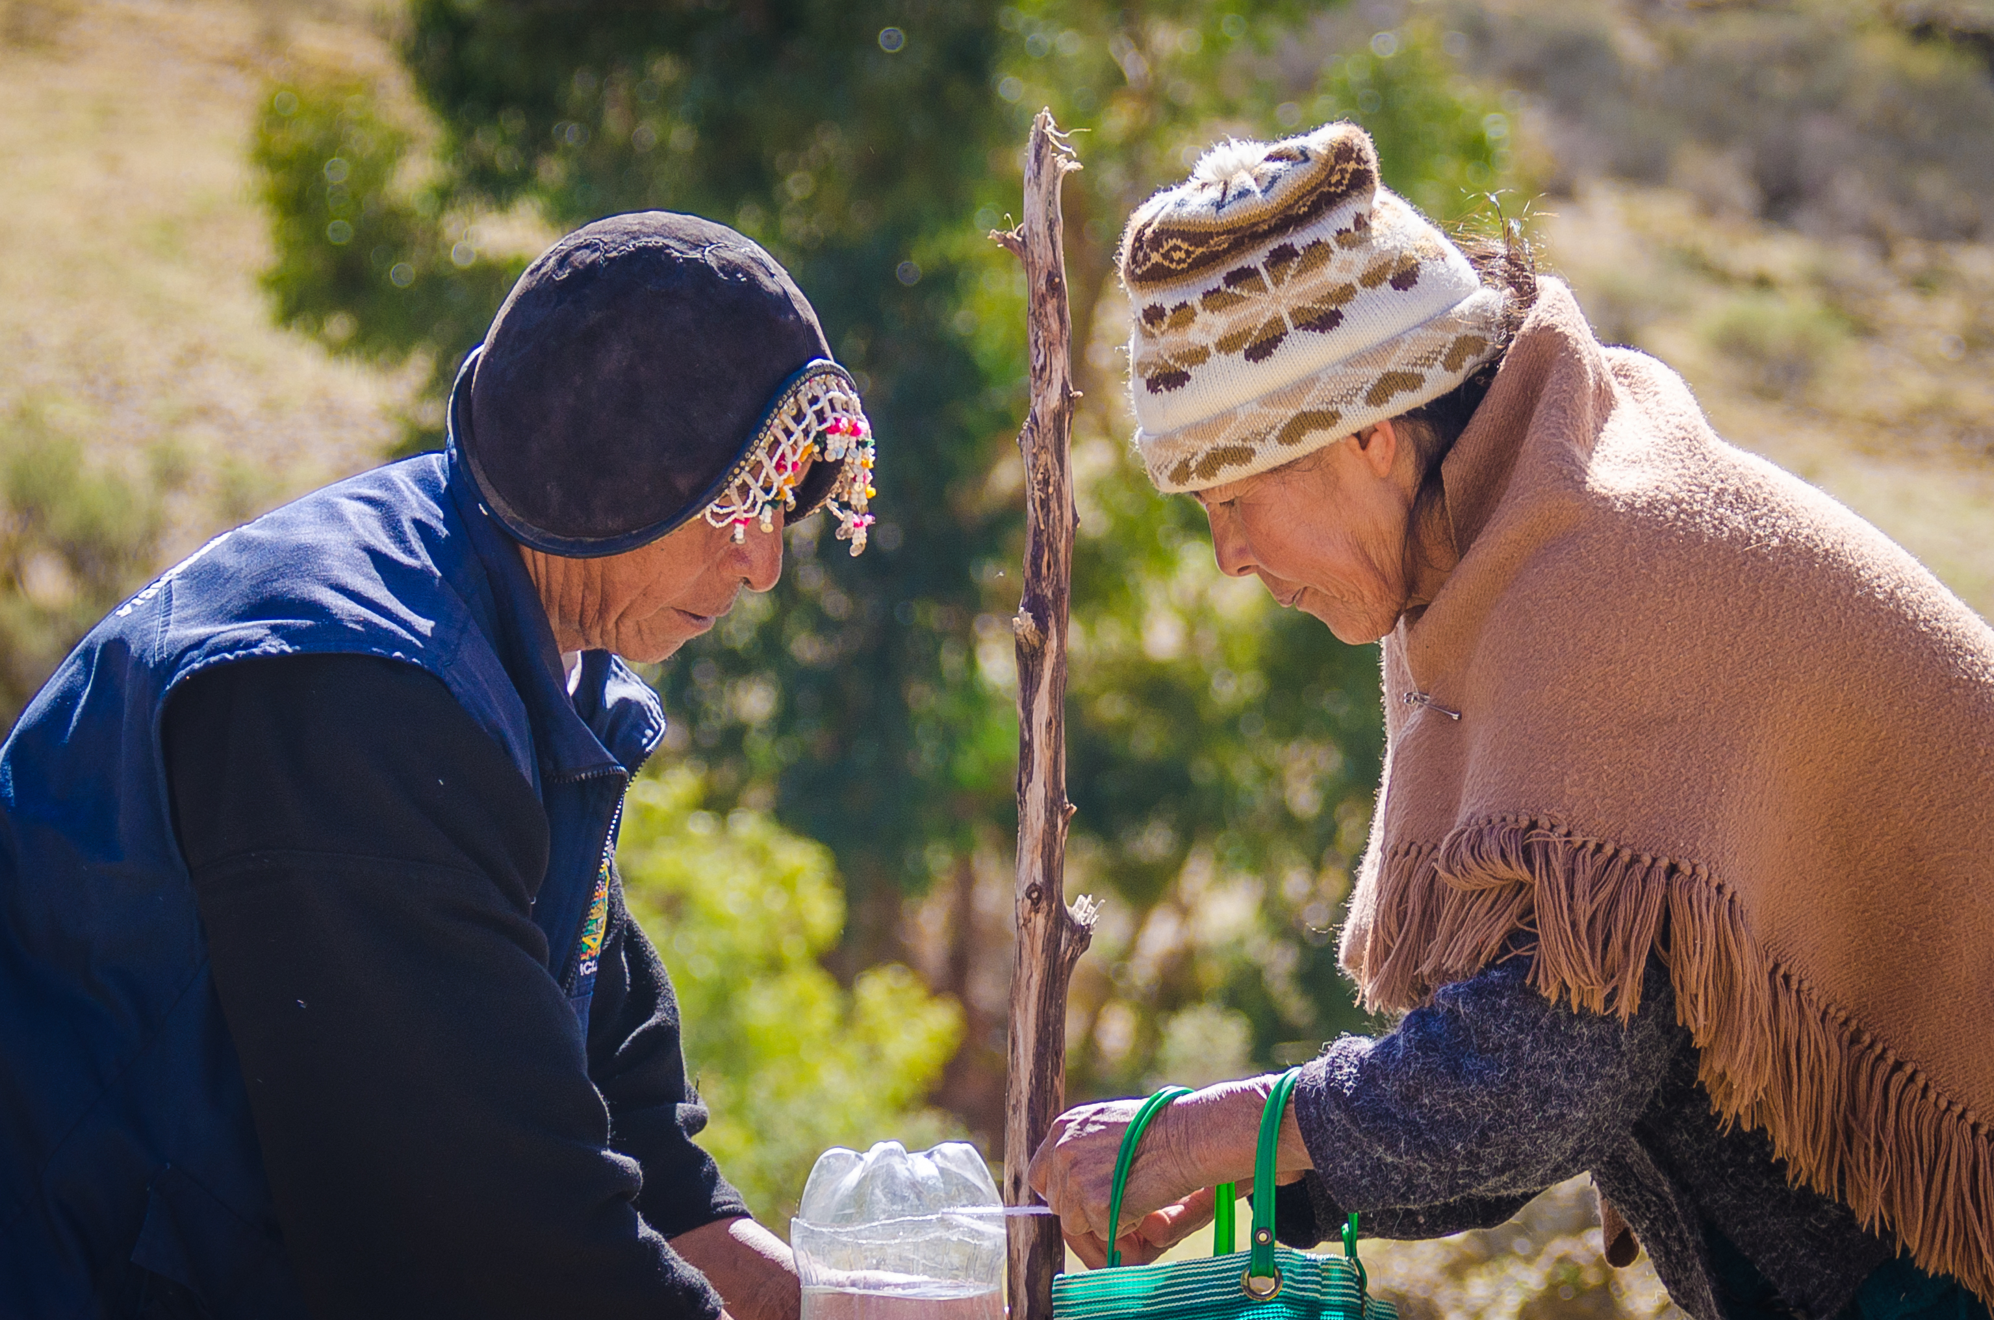
41 M $
de budget annuel
Notre portée actuelle
800 000+
de personnes touchées
19
300
pays
partenaires coops
460+
personnes employé-es dans le monde, dont 70 au Québec
1er
partenaire d’AMC au Québec
partenaire d’AMC en agriculture

Slide 10



Impacts sur les coopératives
Dans les dernières années, les coopératives appuyées par SOCODEVI ont en moyenne :
Triplé leur chiffre d'affaires
augmentation moyenne d’environ 35 000 $ CAD
Quadruplé leur marge brute
augmentation moyenne d’environ 15 000 $ CAD
Augmenté d’environ 16 fois leur avoir total
augmentation moyenne de plus de 255 000 $ CAD
Les membres des coopératives voient leurs actifs collectifs croître et se pérenniser. Ils et elles profitent d’une commercialisation structurée de leurs produits et leurs conditions de vie s’améliorent.
Notes:
Information tiré du fichier excel préparé par V.Dumaine pour le CA de SOCODEVI et cité dans la demande déposée à AMC pour mettre le PerformCoop en contrepartie.

Slide 11
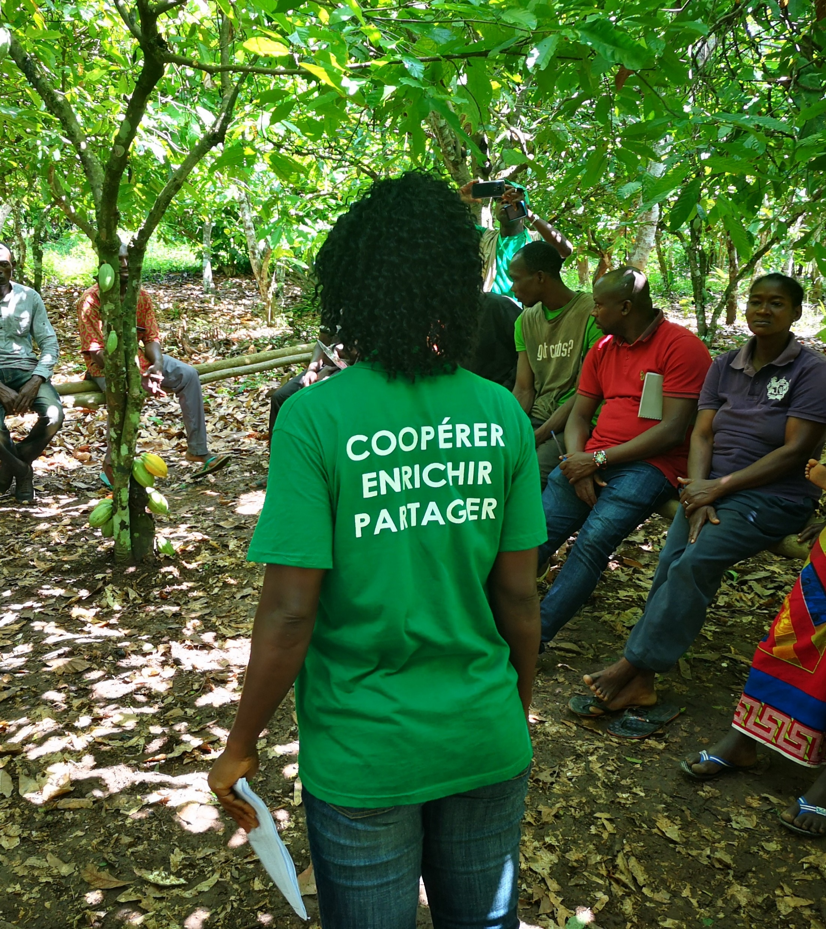
Développement économique coopératif et finance solidaire

Slide 12
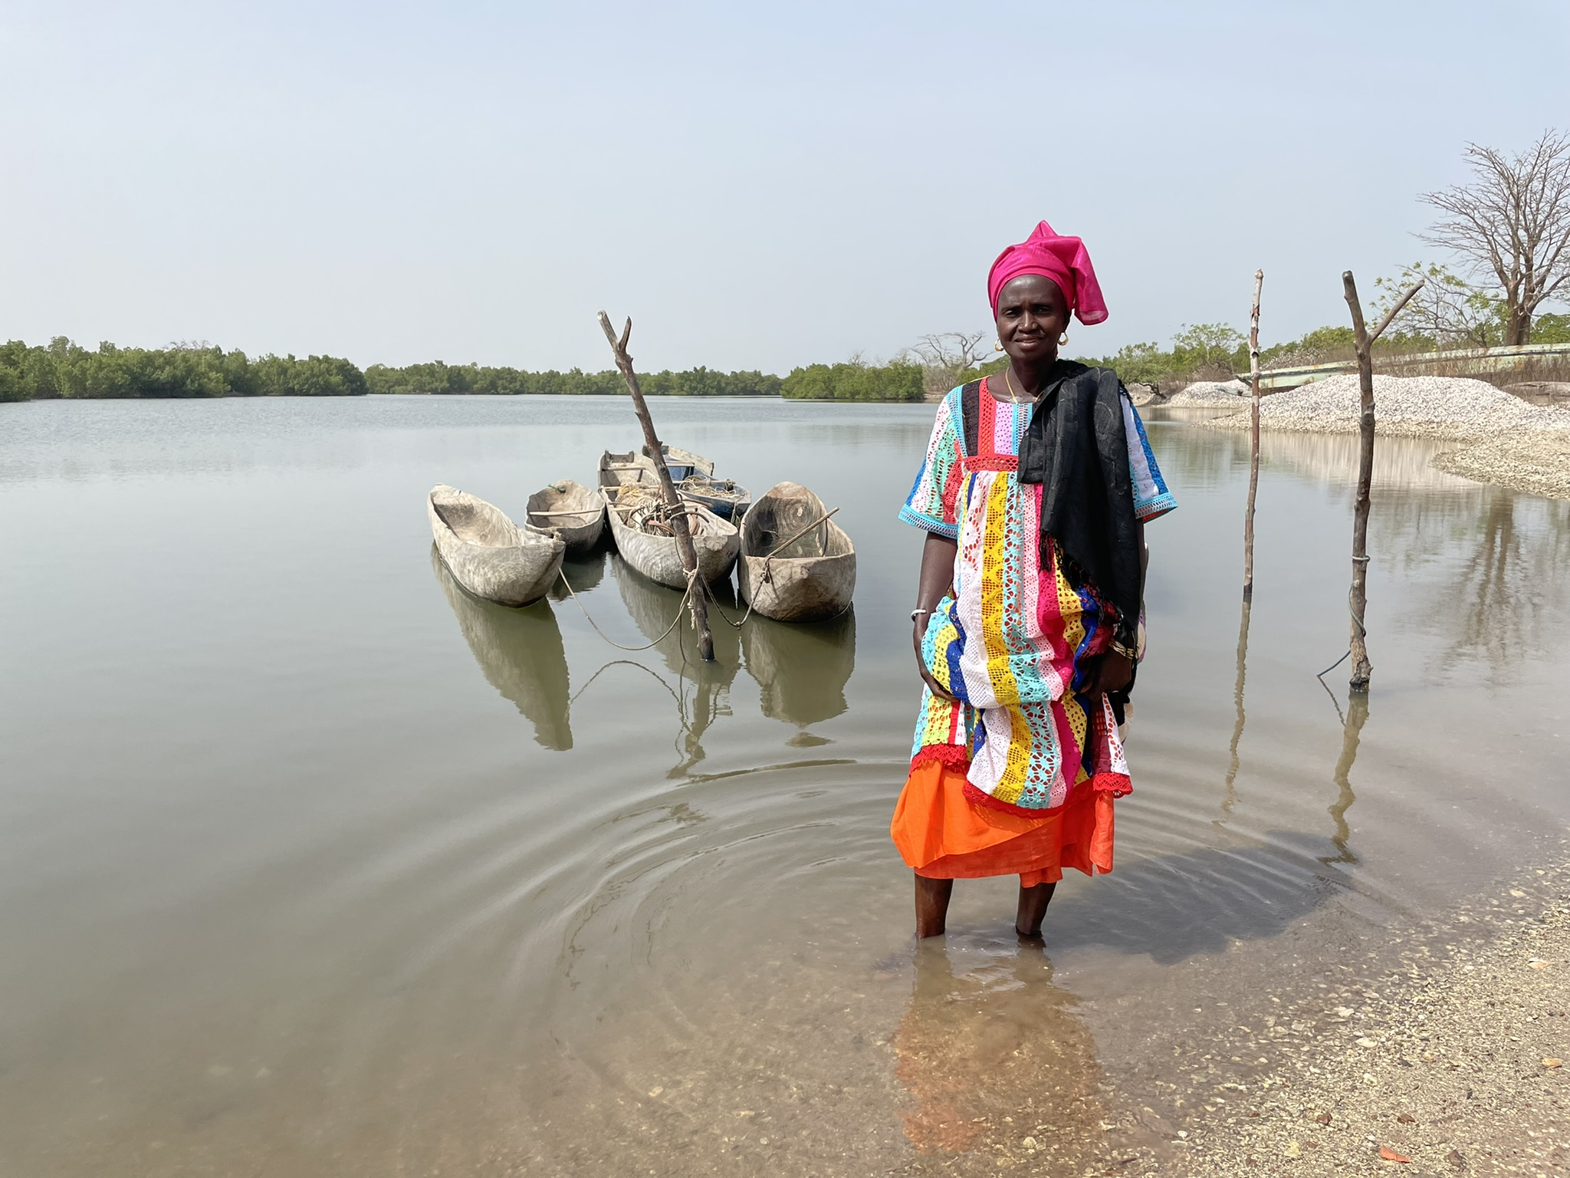
Principes coopératifs
Adhésion volontaire et ouverte
Contrôle démocratique exercé par les membres
Participation économique des membres
Autonomie et indépendance
Éducation, formation et information
Coopération entre les coopératives
Engagement envers la communauté

Slide 13
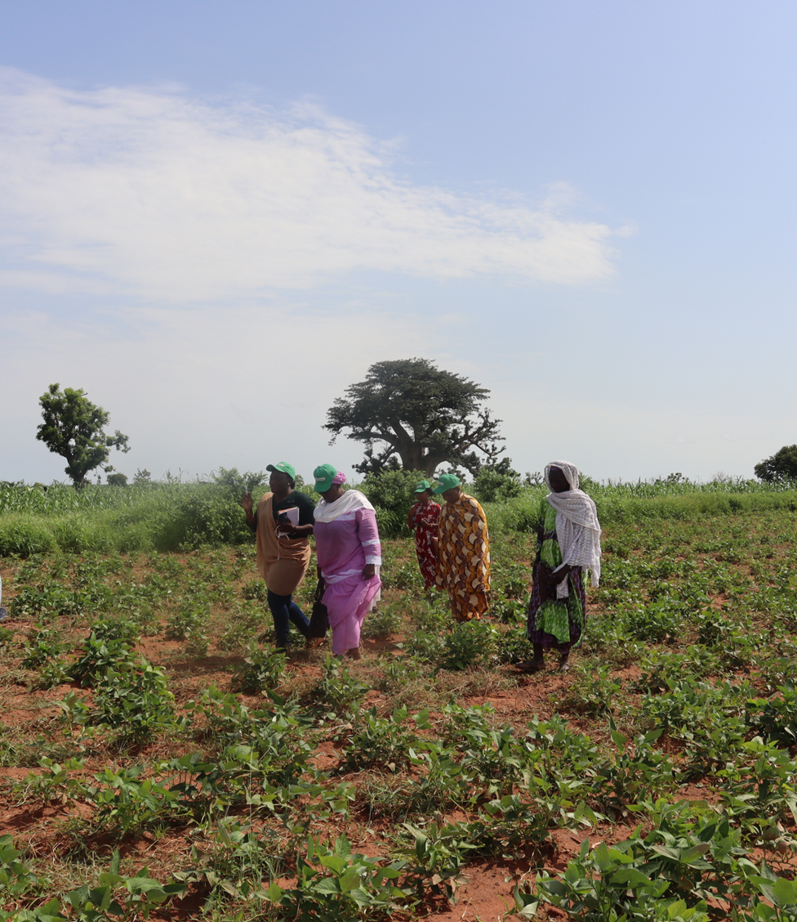

Les coopératives : vecteur d’investissement solidaire
La part sociale des membres est un levier pour le lancement et la consolidation des entreprises coopératives.
Un autre levier distinctif est la réserve impartageable, un legs des générations précédentes.

Slide 14
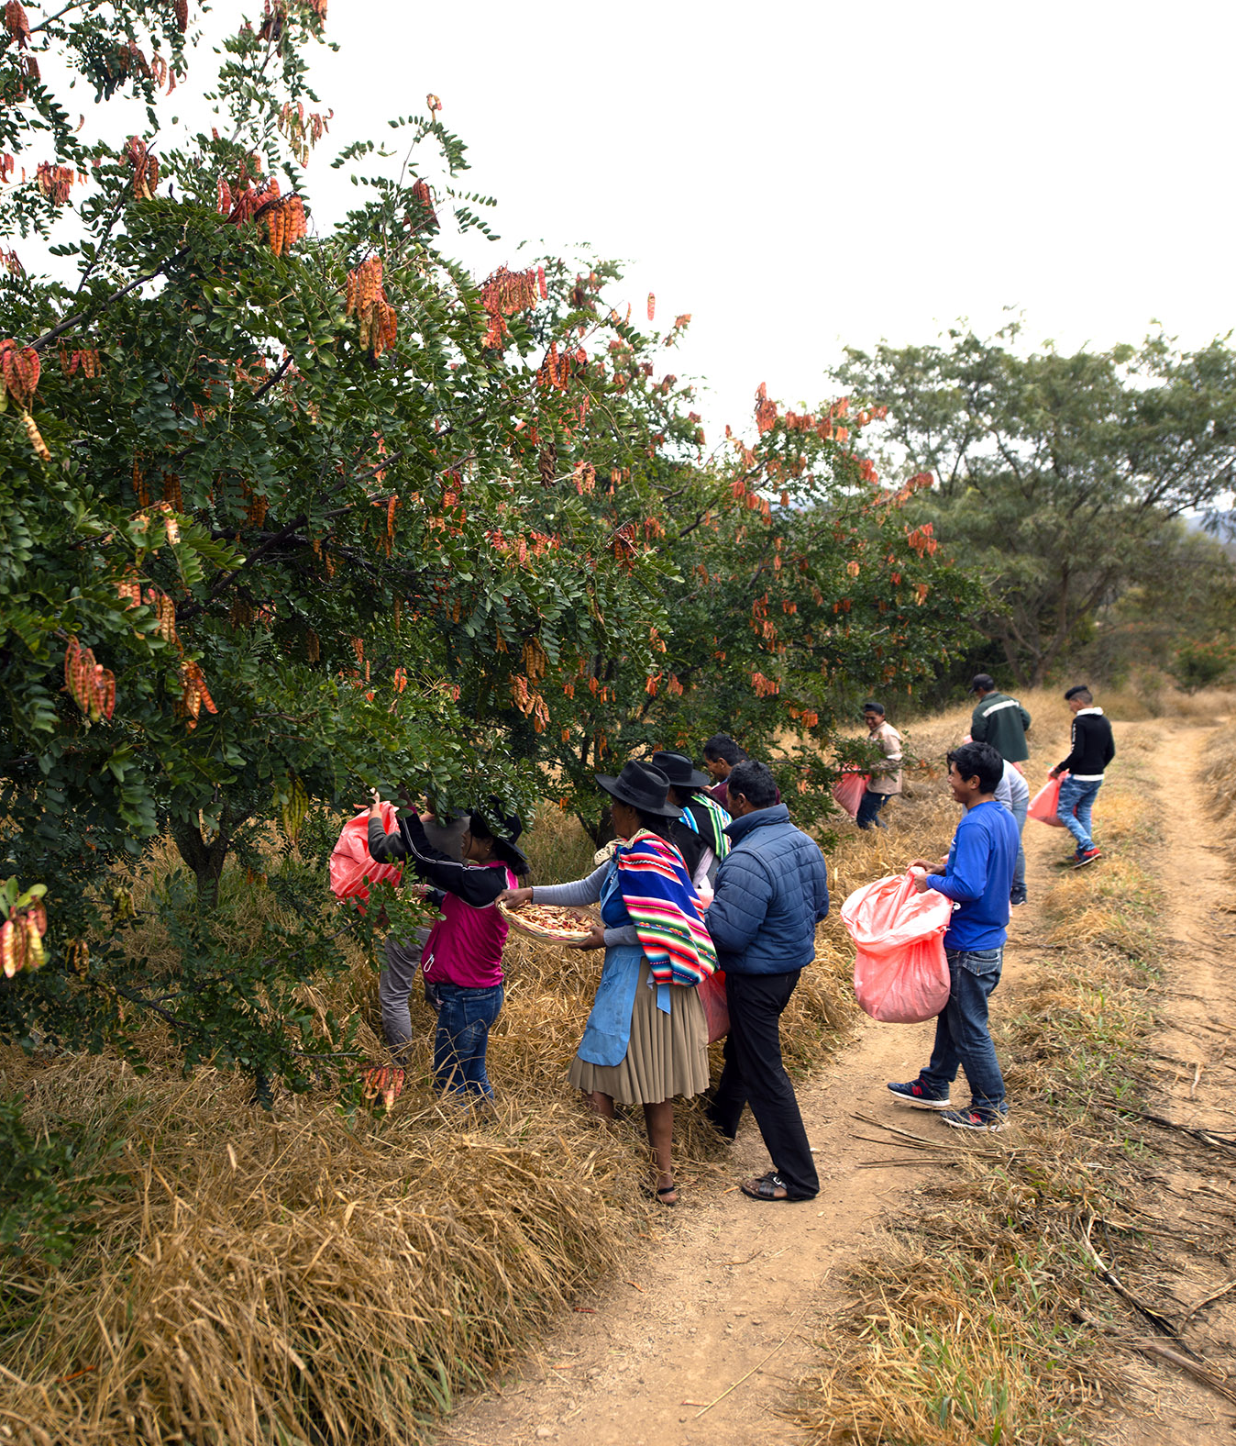
Les coopératives : vecteur d’investissement solidaire (suite)
L’investissement en formation et éducation des membres vise un rendement social et environnemental (triprofitablilité).
Le modèle entrepreneurial coopératif ou associatif prôné par SOCODEVI est une alternative solidaire qui soutient la croissance durable de l’organisation.

Slide 15
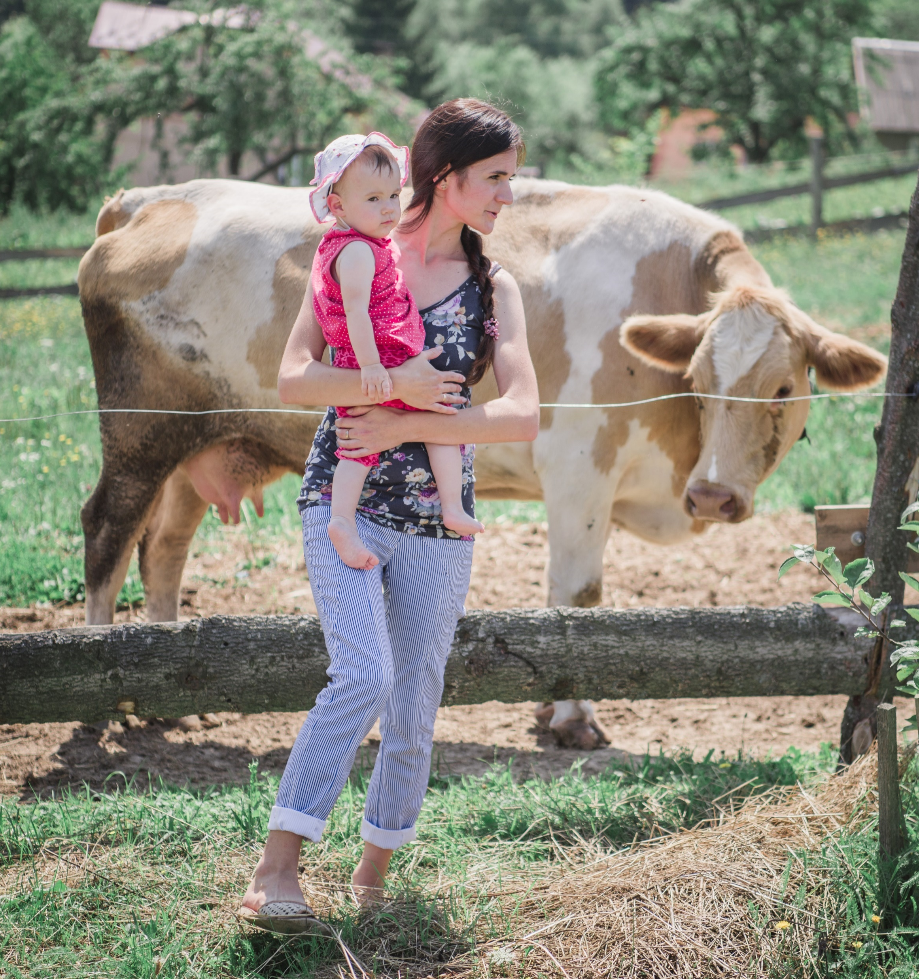


Le FISIQ en Ukraine
Partenariat avec notre membre Agropur et l'Union des Coops Laitières de Lviv
Demande de prêt d’une valeur de 500 000 $ au FISIQ pour co-financer la construction d’une usine de transformation laitière à Lviv dans l’ouest de l’Ukraine pour un montant total de 2 M$.

Slide 16
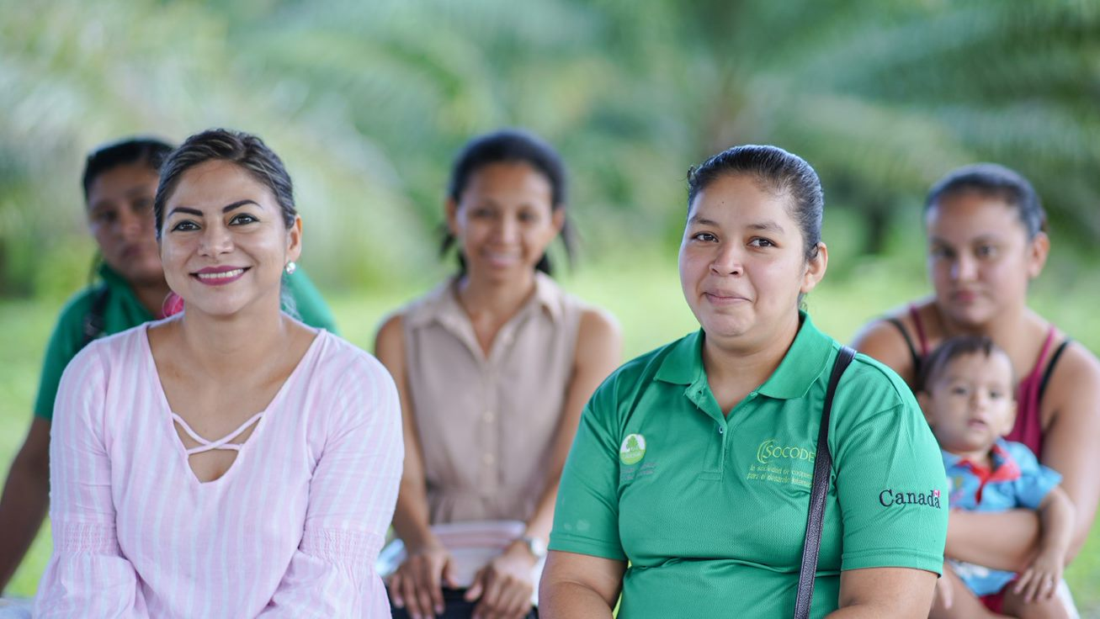

ECOTIERRA et Le Fonds URAPI au Honduras
Création d’une entreprise sociale, d’un mécanisme de prêts aux coopératives et d’entreprises associatives agricoles actionnaires de l’entreprises sociale ainsi que d’un programme de crédit carbone.

Slide 17
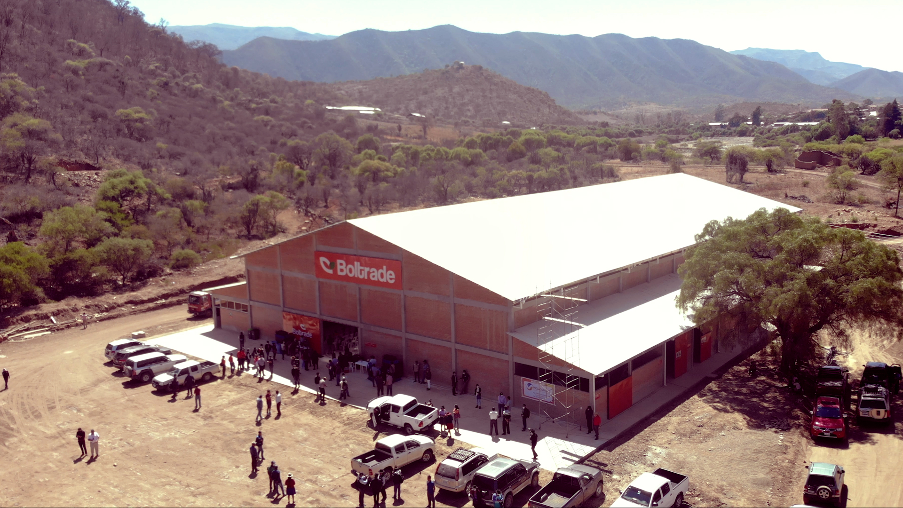

Création de co-entreprises de développement agricole et agroforestier en Bolivie
Filière origan et l'UNEC
Filière de la tara et Boltrade

Slide 18
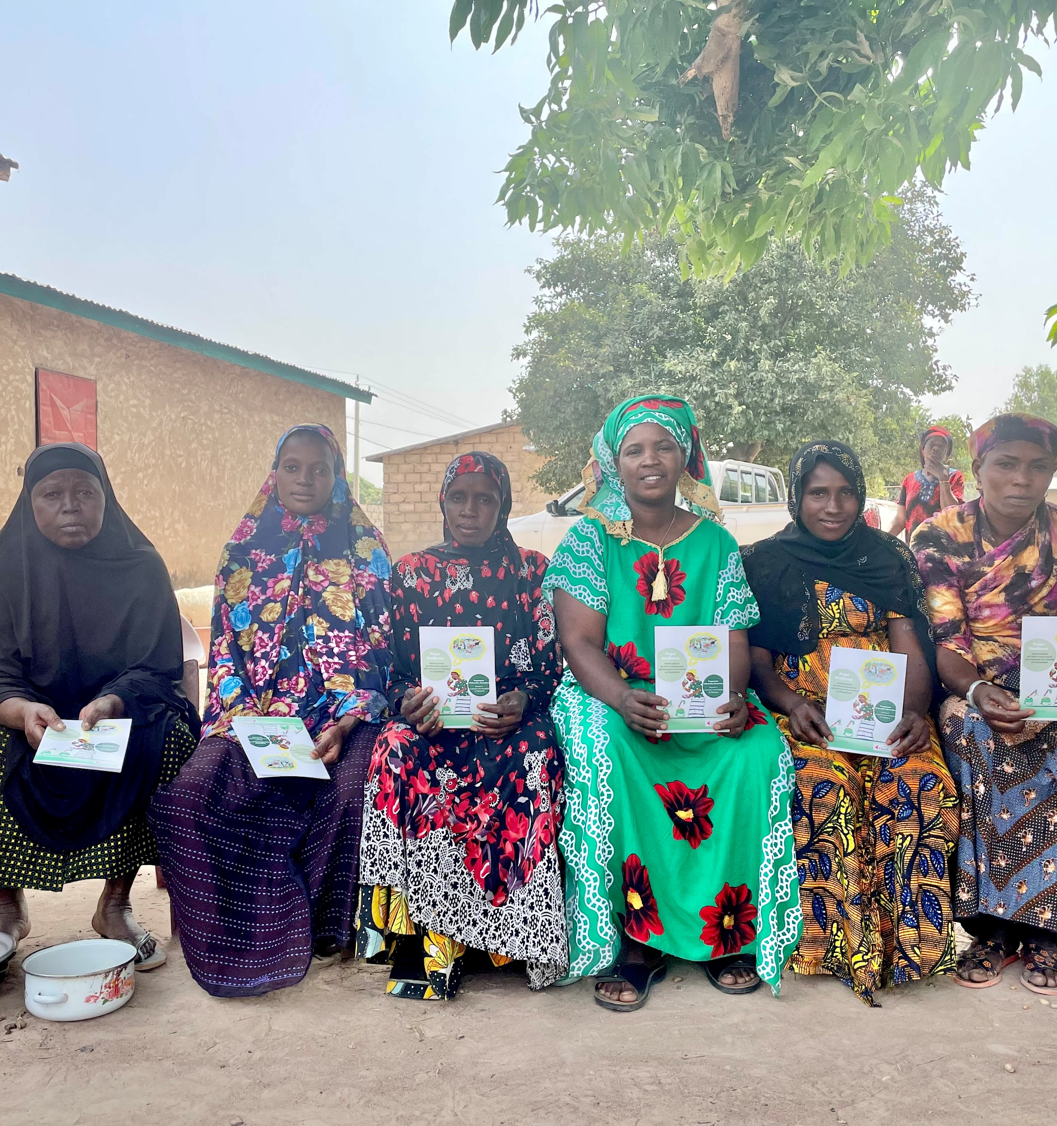

Projet de Renforcement de l'offre d'assurance agricole pour les femmes en Casamance au Sénégal - RÉSILIENCE
Mise en place d’un fonds de levier pour l’accès aux petits équipements pour des groupes de femmes.

Slide 19
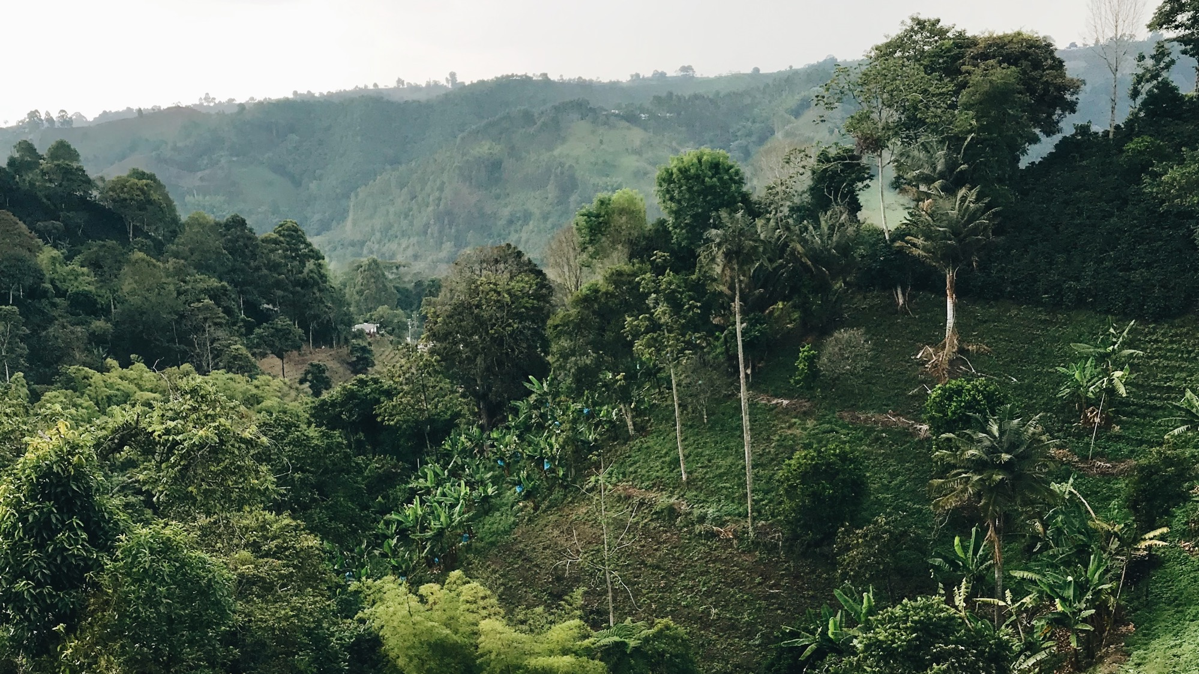





Merci!
Suivez-nous sur
les réseaux sociaux
socodevi.org

